Slide 1
Renderização no Lado do Cliente (Client-Side Rendering)
UC: Desenvolvimento web, mobile e jogos
Profª: Me. Maiara de Castro Santos maiara.castro@ulife.com.br

Slide 2
O que é renderização?
Processo de transformar código em conteúdo visual Envolve HTML, CSS e JavaScript Pode acontecer no servidor ou no cliente

Slide 3
Lado Servidor vs. Lado Cliente
Comparando: Server-Side Rendering (SSR) HTML gerado no servidor Bom para SEO Recarrega toda a página Client-Side Rendering (CSR) HTML + JS enviados ao cliente Dinâmico e interativo SEO mais difícil

Slide 4
Como funciona o CSR?
Funcionamento do CSR
Requisição do navegador
Servidor envia HTML básico + JS
JS é executado no navegador
Conteúdo é montado dinamicamente

Slide 5
Tecnologias usadas no CSR?
Tecnologias comuns no Client-Side Rendering
HTML, CSS e JavaScript
Frameworks modernos: - React.js - Vue.js - Angular

Slide 6
Vantagens do CSR
Vantagens do CSR
Interface mais rápida e fluida
Experiência rica para o usuário
Menor carga no servidor
Ideal para SPAs (Single Page Applications)

Slide 7
Desvantagens do CSR?
Desvantagens do CSR
Tempo inicial de carregamento maior
SEO mais complexo
JS precisa estar ativado
Pode ser difícil de debugar

Slide 8
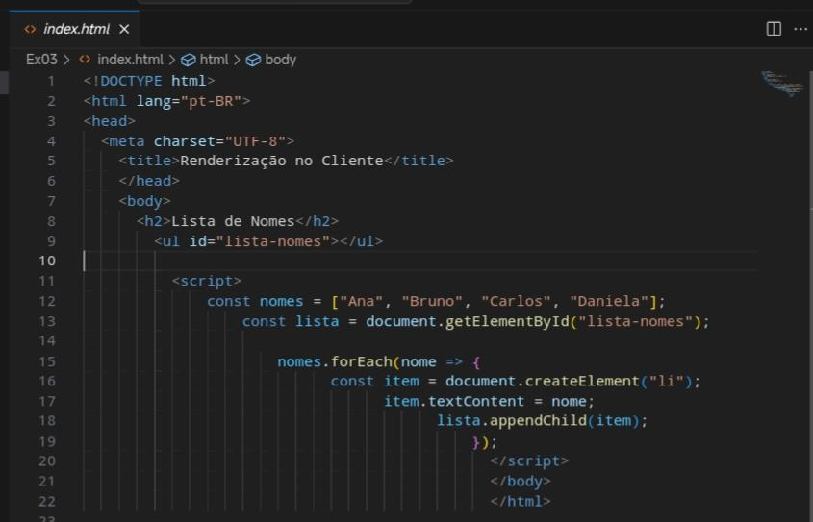
Exemplo prático com JS puro

Slide 9
Exercícios
Pesquisa:
Quando usar CSR?
Exercício Prático: Criar uma lista de tarefas (To-do) Crie uma página com um campo de texto e um botão. Quando o usuário digitar uma tarefa e clicar no botão, a tarefa deve aparecer em uma lista abaixo. Dica : Use document.getElementById, createElement, appendChild e manipulação de eventos (addEventListener).

Slide 10
Leitura Recomendada:
MDN: Client-side rendering https://developer.mozilla.org/en-US/docs/Glossary/Client-side Artigo: CSR vs SSR https://www.freecodecamp.org/news/client-side-vs-server-side-rendering/ Frameworks:
https://reactjs.org https://vuejs.org https://angular.io

